Slide 1
«Волшебная сила сказки или Сказкотерапия как средство развития связной речи»

Slide 2
В. Сухомлинский
«Через сказку, фантазию, игру, через неповторимое детское творчество – верная дорога к сердцу ребенка. Сказка, фантазия – это ключик, с помощью которого можно открыть эти истоки, и они забьют животворными ключами»

Slide 3
Многим людям свойственны состояния радостного трепета, предвосхищения чуда, удивления ежедневным чудесам.
А чудо – совсем рядом.
Однако только человек с открытым сердцем может познать его прелесть. Открыть свое сердце навстречу добру учит нас сказка.
Работая по методике сказкотерапии, мы старались, чтобы эта мысль стала основной в работе.

Slide 4
Ведущая педагогическая идея:
Использование сказки в развитии связной речи дошкольников помогает активизации речевого общения, речевого развития. Сказкотерапия служит развитию коммуникативных умений у детей.
Сказка помогает ребенку самосовершенствоваться, активизировать различные стороны мыслительных процессов. У детей повышается речевая активность в процессе приобретения умения узнавать и пересказывать сказку, определять её героев и отношения между ними. Прослушивание и понимание сказки помогает ребенку словесно устанавливать связь между событиями и строить речевые умозаключения, связывать сказки с приобретенным опытом и знаниями. У детей совершенствуется выразительность речи в процессе создания сказочных образов, расширяется словарный запас.

Slide 5
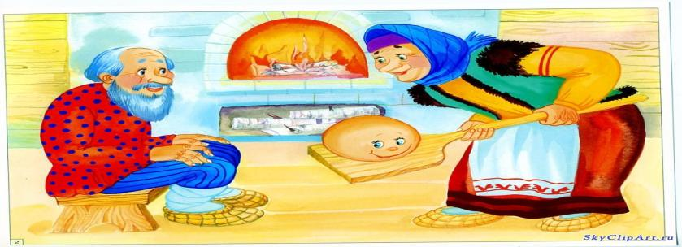
Актуальность данной темы заключается в том, что сказки – естественная составляющая в повседневной жизни детей.
Наблюдая за детьми в процессе игры, на занятиях, в свободной деятельности, можно заметить, что там, где не надо мобилизовать свое внимание, память, т.е. на непроизвольном уровне, дети раскрепощаются, легко перевоплощаются в любимых и близких по духу героев сказок, любят фантазировать, живо и образно стремятся выразить свою мысль.
Перевоплощаясь, дети легко и непринужденно решают сказочные задачи, проявляя индивидуальное творчество.

Slide 6
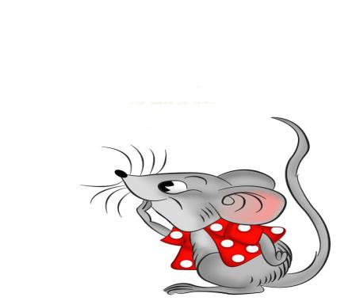
Цель:
Целью является применение сказок как средства развития связной речи у дошкольников,
всестороннее развитие творческих способностей каждого ребенка, воспитание личности ребенка в собственной возможности и сглаженными отрицательными переживаниями связанные с речевой неполноценностью.

Slide 7
Задачи сказкотерапии:
1) Развивать речь детей с помощью:
пересказывания сказок;
рассказывания сказок от третьего лица;
группового рассказывания сказок;
рассказывания сказок по кругу;
Сочинения сказок.
2) Выявить и поддержать творческие способности.
3) Снизить уровень тревожности и агрессивности.
4) Развить способности к эмоциональной регуляции и естественной коммуникации.
5) Развить умение преодолевать трудности и страхи.
6) Формировать навыки конструктивного выражения эмоций.
7) Укрепить союз «Ребенок – Родитель – Педагог».

Slide 8
Виды сказок
Дидакти-ческие
сказки
Психотера-певтические
сказки
Художест-
венные
сказки
Автор-ские
Народ-ные
Психо-коррекционные
сказки
Метидатив-
ные
сказки

Slide 9
Художественные сказки
Художественные сказки делятся на народные и авторские.
Народные сказки способствуют воспитанию нравственных эстетических чувств: взаимопомощи, поддержки, сопереживания, сочувствия, долга, ответственности и др. Так, в сказке «Репка» ярко отражается то, что помощь и поддержка других людей позволяют достигнуть цели, которая не по силам одному человеку. Главная мысль сказки «Маша и медведь - из любой трудной ситуации всегда можно найти выход, главное не сила, а смекалка.

Slide 10
Дидактические сказки
Дидактические сказки используются для преподнесения детям новых для них знаний учебного характера. В этих сказках абстрактные для ребёнка символы: буквы, цифры, звуки становятся одушевлёнными и повествуют о новых для ребёнка понятиях. Учебно-познавательный материал, преподнесенный в контексте сказки легче воспринимается ребенком, а значит, процесс обучения становится более эффективным.

Slide 11
Психокоррекционные сказки
Психокоррекционные сказки помогают взрослому мягко влиять на поведение ребенка, «замещая» неэффективный стиль поведения на более продуктивный и объясняя ребенку смысл происходящего, то есть ненавязчиво в сказочно-волшебной форме предлагается ребенку положительный пример поведения, и нет ничего удивительного, что ребенок будет вести себя так же, как и сказочный герой. Он будет стремиться пользоваться примером положительного героя в борьбе со своими страхами и проблемами.

Slide 12
Медитативные сказки
Медитативные сказки активизируют положительные эмоции детей, учат позитивному настрою. Особенностью этих сказок является отсутствие отрицательных героев и конфликтных ситуаций. Медитативные сказки рассказываются под специальную музыку, способствующую расслаблению. Такие сказки успокаивают, вызывают положительные эмоции, настраивают на гармонию с самим собой и окружающими, внушают уверенность в себе, создают атмосферу позитива, спокойствия, комфорта, расслабления, снимают напряжения и возбуждения. Характер этих сказок – путешествие. Принцип построения сказки прост: 30-40 секунд звучит спокойная музыка. Ребенок делает глубокий вдох и выдох. Педагог говорит: «Сейчас мы с вами отправляемся в путешествие в прекрасную сказочную страну...» или «в волшебный лес…»

Slide 13
Сказки детям
У каждой группы сказок есть своя возрастная детская аудитория. Детям 3—5 лет наиболее понятны и близки сказки о животных и сказки о взаимодействии людей и животных. В этом возрасте дети часто идентифицируют себя с животными, легко перевоплощаются в них, копируя их манеру поведения. Начиная с 5 лет, ребенок идентифицирует себя преимущественно человеческими персонажами: принцами, царевнами, солдатами и ему нравятся сказки о людях, потому что в этих историях содержится рассказ о том, как человек познает мир. Методом сказкотерапии можно работать с малышами от 3-х лет. Зинкевич – Евстигнеева читает, что сказку, как лекарство, можно применять с 4-х летнего возраста, потому, что результативным средством воздействия сказкотерапия становится только тогда, когда человек четко осознает отличие сказки и выдумки от жизни и реальности. А у ребенка это осознание начинается как раз на рубеже 4-х лет.

Slide 14
Приёмы работы со сказкой
Чтение сказки и её анализ
Рассказывание сказок
Проигрывание эпизодов сказки, драматизация
Постановка сказок с помощью кукол
Рисование по мотивам сказки

Slide 15
Язык сказки ритмичен, слова зарифмованы, героям даны определения – это также позволяет ребенку обогатить свой словарь и лучше запомнить и понять содержание сказки. С развитием речи у ребенка развиваются мыслительные процессы. Включение сказки во все виды детской деятельности, использование традиционных и нетрадиционных методов и приёмов работы существенно влияют на всестороннее развитие речи детей.

Slide 16
СПАСИБО ЗА ВНИМАНИЕ

